Slide 1


Slide 2

Thứ 3, ngày 21 tháng 4 năm 2020
Toán
Kiểm tra bài cũ:
A
5 cm
B
C
7 cm
D
8 cm
M
N

Slide 3


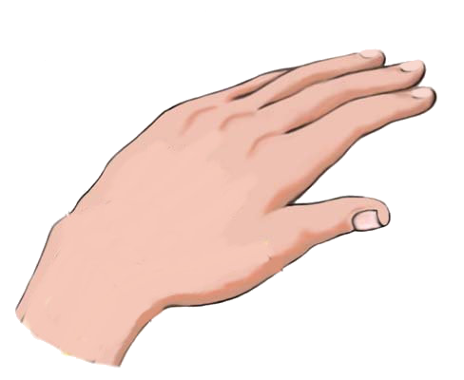
Thứ ba, ngày 21 tháng 4 năm 2020
Toán
Vẽ đoạn thẳng có độ dài cho trước
Vẽ đoạn thẳng AB có độ dài 4 cm:
A
4cm
B

Slide 4
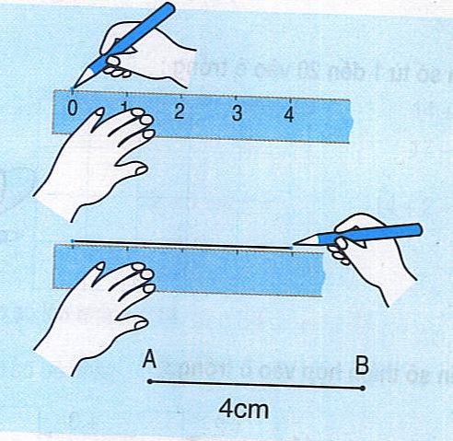
Thứ ba, ngày 21 tháng 4 năm 2020
Toán
Vẽ đoạn thẳng có độ dài cho trước
Vẽ đoạn thẳng có độ dài 4 cm gồm các bước sau:
Bước 1: Đặt thước trên giấy trắng, tay trái giữ thước, tay phải cầm bút chấm 1 điểm ở vạch 0, chấm 1 điểm ở vạch 4.
Bước 2: Nối 2 điểm lại với nhau thẳng theo mép thước.
Bước 3: Nhấc thước ra, đặt tên cho 2 đầu đoạn thẳng

Slide 5
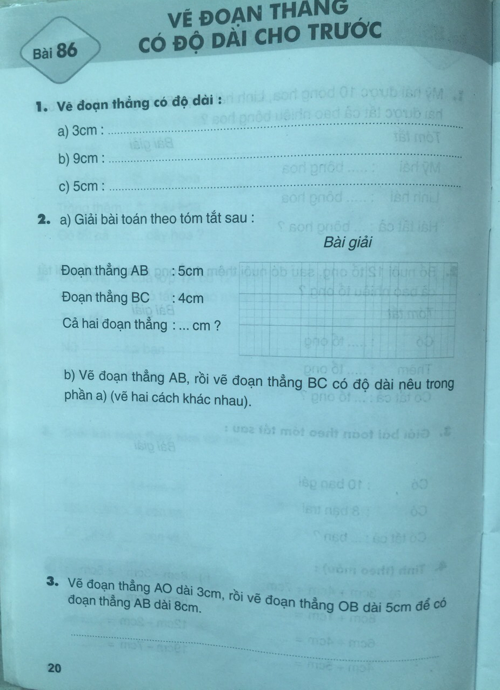

Slide 6
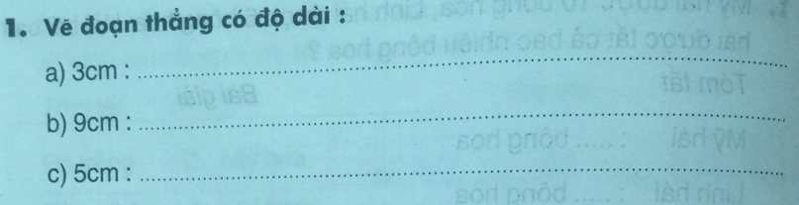
Thứ ba, ngày 21 tháng 4 năm 2020
Toán
Vẽ đoạn thẳng có độ dài cho trước
3 cm
B
A
D
C
9 cm
M
5 cm
N

Slide 7
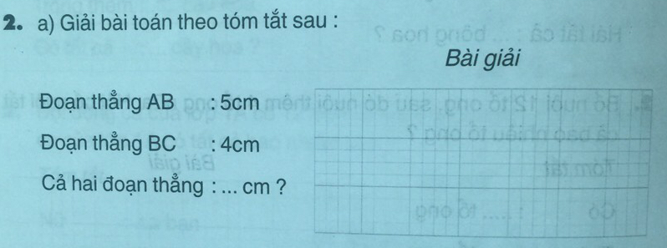
Thứ ba, ngày 21 tháng 4 năm 2020
Toán
Vẽ đoạn thẳng có độ dài cho trước
Cả hai đoạn thẳng dài là:
5 + 4 = 9 (cm)
Đáp số: 9 cm

Slide 8
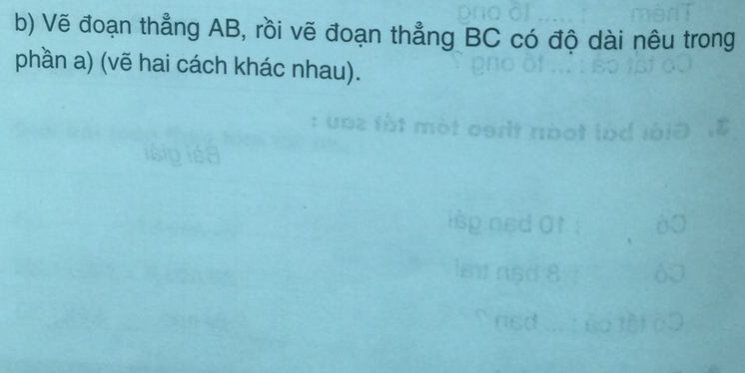
Cả hai đoạn thẳng dài là:
5 + 4 = 9 (cm)
Đáp số: 9 cm

Slide 9
A
B
5cm
B
C
4cm
A
B
C
5cm
4cm

Slide 10
Thứ ba, ngày 21 tháng 4 năm 2020
Toán
Vẽ đoạn thẳng có độ dài cho trước
3. Vẽ đoạn thẳng AO dài 3cm, rồi vẽ đoạn thẳng OB dài 5cm để có đoạn thẳng AB dài 8cm.
8cm
A
O
B
3cm
5cm

